Slide 1

蝉和狐狸

Slide 2

问题导入，激发兴趣
小朋友么，你们谁还记得《狐狸与乌鸦》的故事啊？谁能说一说？
问题1
《狐狸与乌鸦》的故事告诉我们一个什么道理呢？
问题2
今天呀，狐狸又故技重施，用他的奉承话去欺骗别人，我们的主人公蝉有没有上当呢？我们一起来学习一下
问题3

Slide 3
整体感知，解决问题
一、自读课文，解决生字词
圈套
美妙
歌喉
掺杂
粪
便
戒
心

Slide 4

蝉
狐狸
怀有戒心
设下圈套
察觉有诈
故意赞叹
树叶试探
猛地扑去
揭露原由
原形毕露

Slide 5
精读寓言，理解寓意
1
2
3
4
说一说
读一读
演一演
议一议

Slide 6
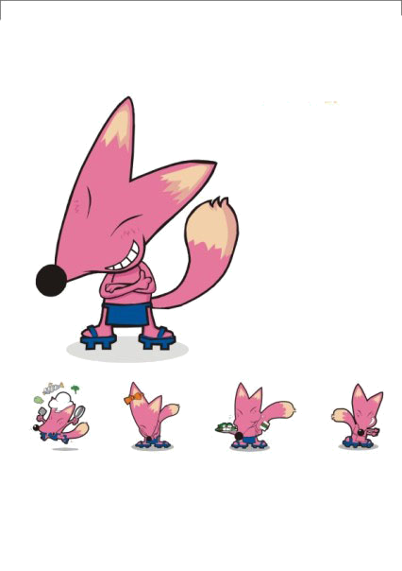
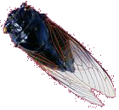
说一说
同学们，读了这篇寓言，你对哪一个主人公印象更深刻一点呢？说一说你的理由。
狐狸

Slide 7

狐狸
1. 用一些词描述、形容一下狐狸？
（ ）的狐狸
居心叵测
狡猾
贪婪
口蜜腹剑
…………

Slide 8
狐狸
2. 寓言里哪些词语、句子显示了狐狸的特点？
他故意站在蝉的对面，赞叹道：“您的歌声多么美妙！您真是个天才的歌唱家！您能下来让我见识一下您那动听的歌喉吗？”
他站在蝉的对面，赞叹道：“你的歌声很美妙！你真是个的歌唱家！你能下来让我见识一下你那动听的歌喉吗？”

Slide 9
狐狸
蝉察觉其中有诈，就摘下一片树叶扔下来，狐狸以为是蝉，猛地扑了过去。
蝉察觉其中有诈，就摘下一片树叶扔下来，狐狸以为是蝉，扑了过去。

Slide 10
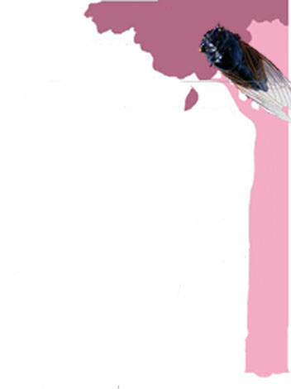
蝉
用一些词描述、形容一下蝉？
（ ）的蝉
机智
善于思考与观察
聪明
能从别人的灾难中吸取教训

Slide 11
蝉察觉其中有诈，就摘下一片树叶扔下来，狐狸以为是蝉，猛地扑了过去。

Slide 12
读一读
同学们，了解了蝉的机智和狐狸的奸诈贪婪，让我们带着感情再来读一读，好不好？

Slide 13
演一演
学习了这篇寓言，小朋友想不想扮演一下狐狸和蝉呢?
“听了蝉的话，狐狸灰溜溜的走了。这时那只上了狐狸当的乌鸦飞了过来，它会对蝉说什么呢?我们来继续演一演”

Slide 14
议一议
同学们，比较一下《乌鸦与狐狸》和《蝉和狐狸》，小组讨论一下，为什么乌鸦会上狐狸的当而蝉却能避免上当呢？
蝉：善于思考、观察，能从他人的灾难中吸取教训，能够战胜别人的花言巧语。
乌鸦：爱听别人的奉承，不能抵抗住别人的花言巧语

Slide 15
点明寓意
一个聪明的人，总是能从别人的灾难中吸取教训。

Slide 16
在我们的现实生活中，在我们的身边，很多人的失败、灾难可以给我们带来思考、教训，大家来说一说。
（同样的错误不要犯两遍；择其善者而从之，其不善者而改之；拔苗助长；牧童和狼；滥竽充数；亡羊补牢；手机诈骗）

Slide 17
推荐书籍，课外延伸
  这几天我们学了三个寓言故事，他们分别是？
《狐狸和葡萄》、《牧童和狼》、《蝉和狐狸》

Slide 18
同学们，你比较一下，寓言故事和我们平时学的课文有什么不一样呢？
寓言简短，寓意深刻。多采用童话、故事表现，生动有趣，发人深省

Slide 19
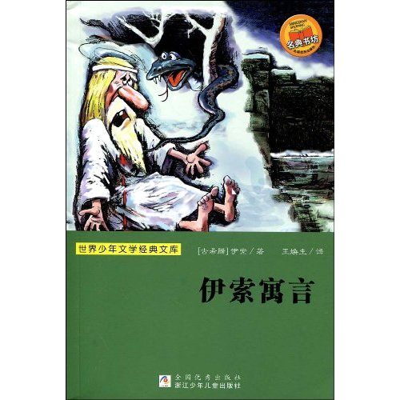
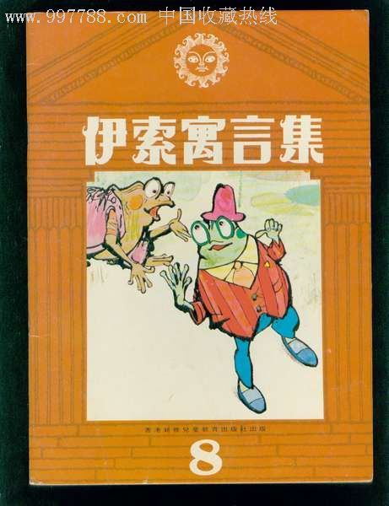
那同学们喜不喜欢寓言故事啊？在这呢，老师呢给你们推荐一本书《伊索寓言集》。

Slide 20
谢谢！

